Slide 1
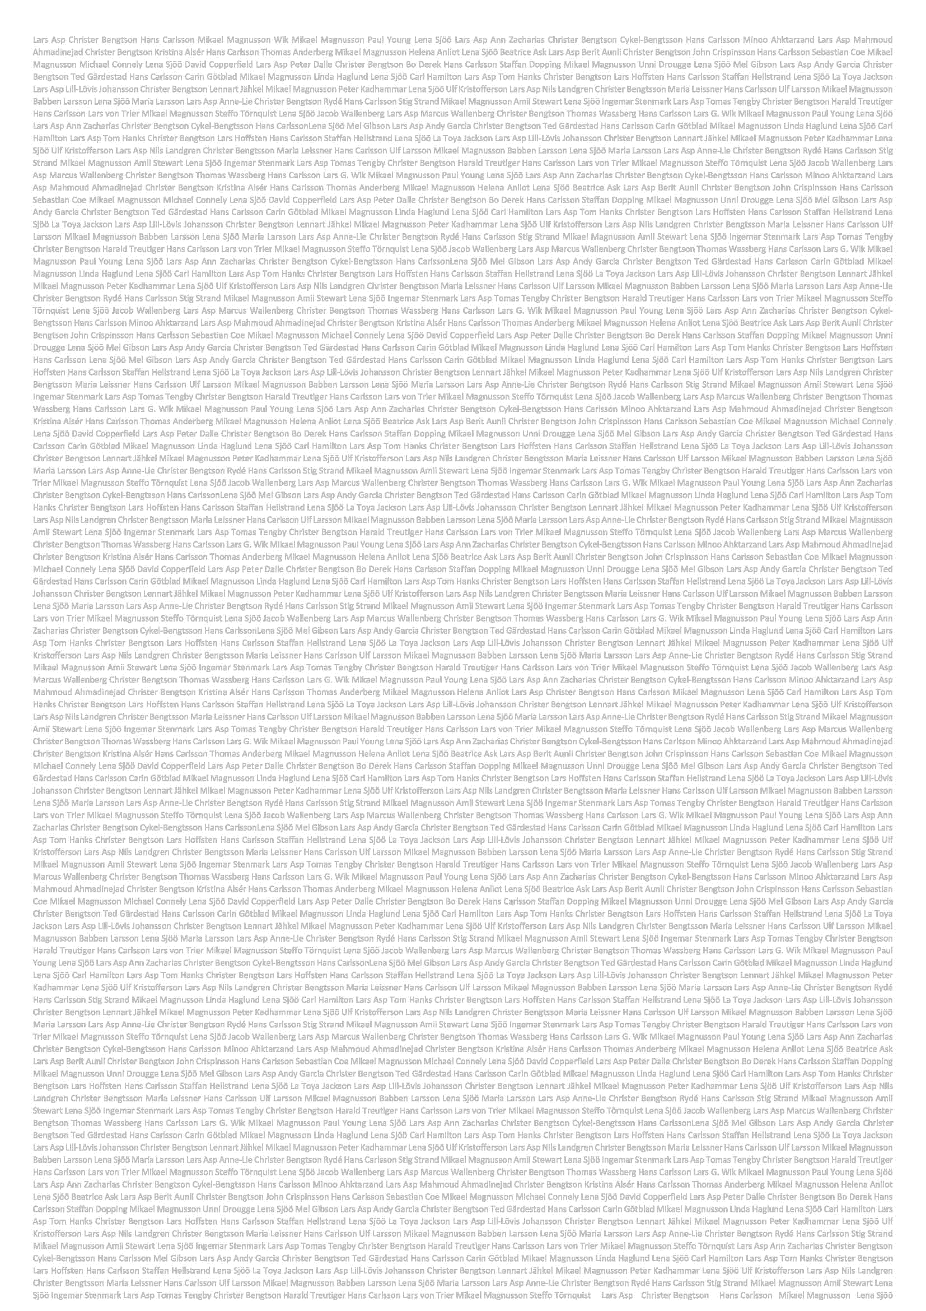
I år fyller 56-orna 60!
Lars Asp Christer Bengtson Hans Carlsson
Mikael Magnusson Lena Sjöö
Rås juni 2016

